Slide 1








Chào mừng thầy cô và các em đến với môn Toán

Slide 2







Slide 3





2 m = ... cm
A. 20
B. 200
C. 2
D. 0
Notes:
Hướng dẫn thay đổi thời gian trả lời câu hỏi: Nhấp Animation -> Nhấp Animation Pane -> Giữ phím Ctrl chọn Content Placehoder 12 và Picture 26 -> Nhìn lên thanh công cụ, tìm Duration: Chỉnh thời gian lại theo ý muốn (VD: 10s, 20s, … lưu ý hiệu ứng chỉ đếm tối đa 60s). Làm tương tự với các slide câu hỏi còn lại.
Sau khi HS trả lời, nhấp vào đáp án học sinh chọn để kiểm tra đúng sai.
Nhấp vào hình tên lửa để quay về trang chính.

Slide 4

50 cm + 8 cm = ... cm
A. 58
B. 508
C. 13
D. 130

Slide 5

5 dm = ... cm
A. 5
B. 50
C. 500
D. 5000

Slide 6

12 cm + 5 cm = ... cm
A. 12
B. 15
C. 17
D. 20

Slide 7
Tiết 2: Luyện tập

Slide 8

1
Số ?
Mẫu: 2 dm + 3 dm = 5 dm 4 m + 6 m = 10 m
5 dm – 3 dm = 2 dm 10 m – 6 m = 4 m
5 dm + 8 dm = dm 26 dm + 45 dm = dm
65 m – 30 m = m 51 m – 16 m = m
?
?
13
71
?
?
35
35

Slide 9
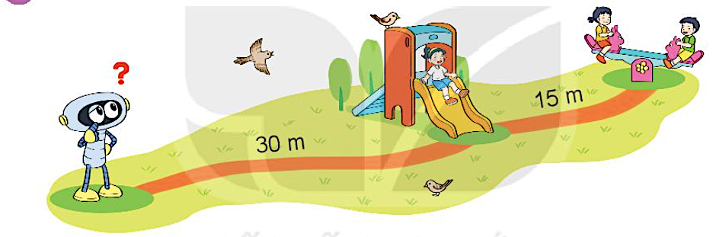
2
Quan sát tranh rồi trả lời câu hỏi:
Để đi đến cầu trượt rồi ra bập bênh. Rô – bốt cần đi bao nhiêu mét?
30 m + 15 m = 45 m
=> Rô- bốt phải đi 45 m.

Slide 10
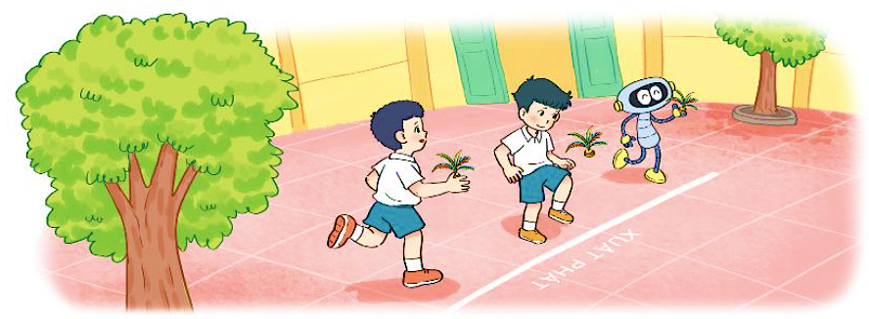

3
Nam, Việt và Rô – bốt cùng chơi đá cầu. Nam đá quả cầu bay xa 4 m. Việt đá quả cầu bay ra xa 5 m. Rô – bốt đá quả cầu bay xa 7 m.
a) Bạn nào đá quả cầu bay xa nhất?
- Rô-bốt đá quả cầu bay xa nhất.
( 7 m > 5m > 4m)
b) Việt đá quả cầu bay xa hơn Nam bao nhiêu mét?
Bài giải
Việt đá quả cầu bay xa hơn Nam số mét là:
5 – 4 = 1 (m)
Đáp số: 1 m

Slide 11




02
Trò chơi

Slide 12



CẦU THANG - CẦU TRƯỢT
Chơi theo nhóm.
Người chơi bắt đầu từ ô xuất phát. Khi đến lượt, người chơi gieo xúc xắc. Đếm số chấm ở mặt trên xúc xắc rồi di chuyển số ô bằng số chấm đó. Nếu số thích hợp với ở ô đi đến, nếu nêu sai số thì phải quay về ô xuất phát trước đó. Khi đến chân cầu thang, em leo lên. Khi đến đỉnh cầu trượt, em trượt xuống.
Trò chơi kết thúc khi có người đến được kho báu.
?

Slide 13
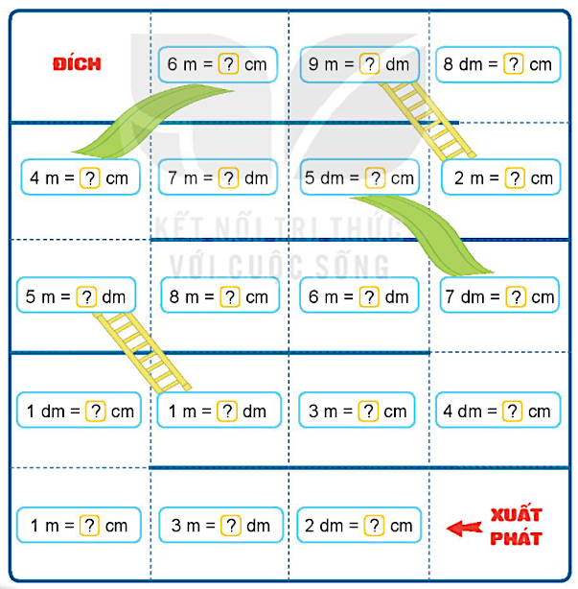
CẦU THANG – CẦU TRƯỢT

Slide 14



